Slide 1

AO REI DOS REIS
Ao Rei dos reis consagro
Tudo o que sou
De gratos louvores
Transborda o meu coração

Slide 2

A minha vida eu entrego
Nas tuas mãos meu Senhor
Pra Te exaltar com todo o meu amor

Slide 3
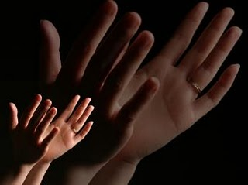
Eu te louvarei
Conforme a Tua justiça
E cantarei louvores
Pois Tu és Altíssimo

Slide 4

Celebrarei a Ti ó Deus
Com o meu viver
Cantarei e contarei as Tuas obras

Slide 5
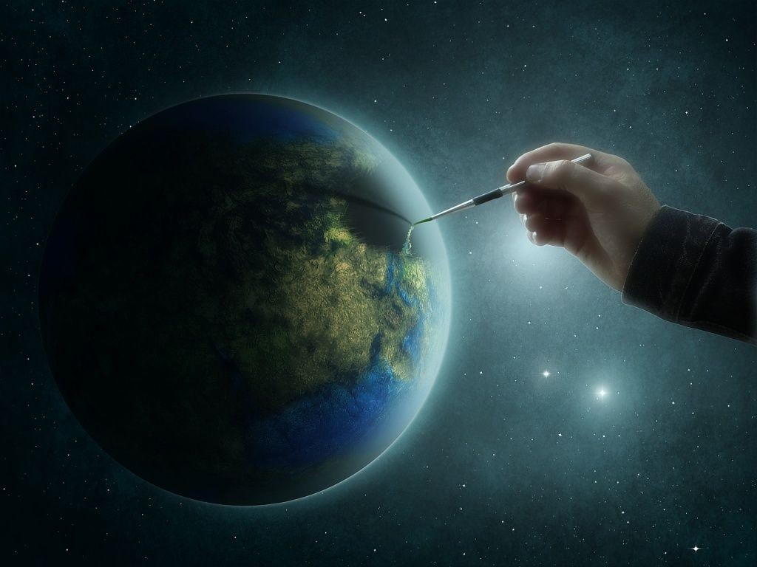
Pois por Tuas mãos
Foram criados
Terra, céu e mar
E todo ser que neles há

Slide 6
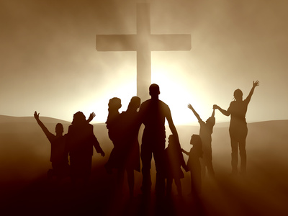
Toda a terra celebra a Ti,
Com cânticos de júbilo
Pois Tu és o Deus Criador

Slide 7
Celebrarei a Ti ó Deus
Com o meu viver
Cantarei e contarei as Tuas obras

Slide 8
Pois por Tuas mãos
Foram criados
Terra, céu e mar
E todo ser que neles há

Slide 9
Toda a terra celebra a Ti,
Com cânticos de júbilo
Pois Tu és o Deus Criador

Slide 10
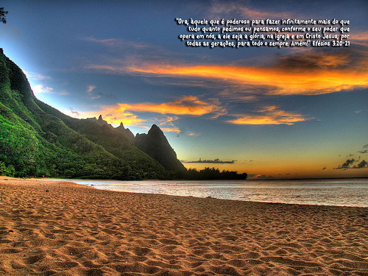
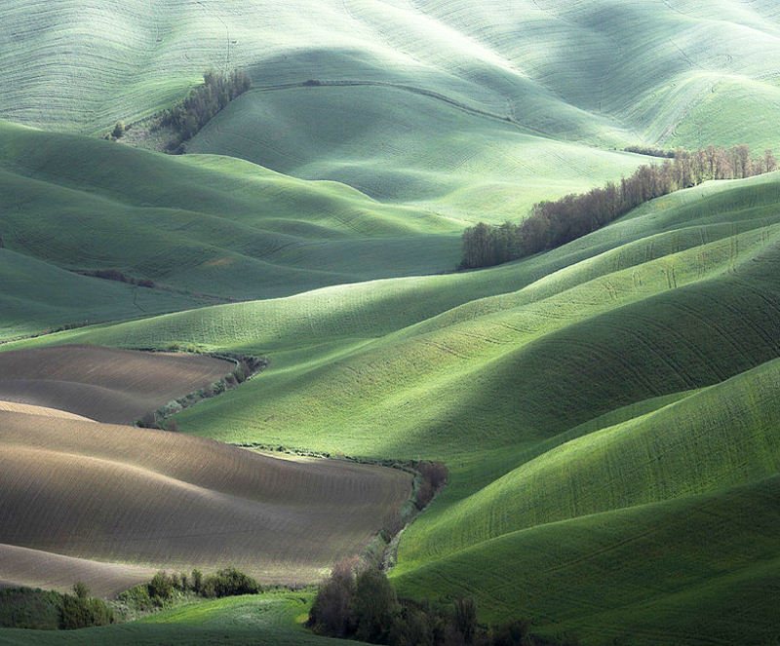
A honra, a glória, a força
E o poder ao Rei Jesus
E o louvor ao Rei Jesus

Slide 11
A honra, a glória, a força
E o poder ao Rei Jesus
E o louvor ao Rei Jesus, Senhor

